Slide 1
Классный час
Урок Мира

Slide 2
МИР

Slide 3
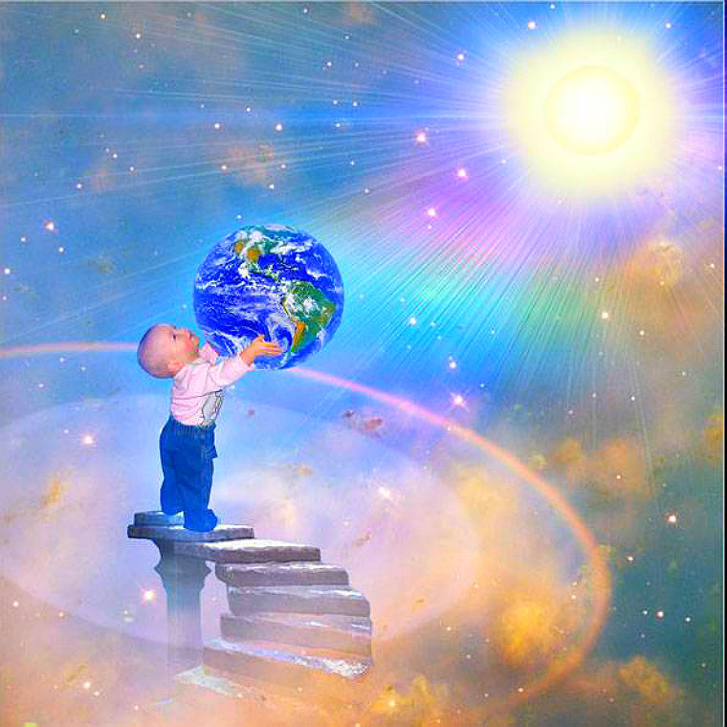
Счастье
Мама
Радость
Жизнь
Дружба
Родина
Дом
Семья

Slide 5
Синквейн
Синквейн – это стихотворение из 5 строк.
1 строка– существительное (тема синквейна)
2 строка – два прилагательных
3 строка – три глагола
4 строка - фраза из 4-х слов, показывающая отношение к теме
5 строка - одно слово, подчеркивающее суть разговора.

Slide 6
Мир
Красивый, великолепный
Удивляет, поражает, радует
Помогает всем людям дружить
Счастье

